Slide 1
Блаженка Тривунчић (Париз)
Универзитет Сорбона, Париз blazenka.trivuncic@sorbonne-universite.fr
Разговор са Андрићем у франкофоној средини
18. симпозијум „Андрић је говорио”
Париз, 20–23. јануар 2027.

Slide 2
Садржај
1. Методологија истраживања
2. Социолингвистички профил учесника
3. Језичке интерференције на морфосинтаксичком нивоу
4. Тумачење Андрићевих мисли о уметности
5. Лексичка компетенција
6. „Писац је најбољи методичар”: увод у разговор са Андрићем
7. Закључак

Slide 3
Методологија истраживања
Предмет: Рецепција одабраних одломака о уметности из Андрићевих „Знакова поред пута” међу студентима у франкофоној средини.
Циљ: Анализа језичких и ванјезичких чинилаца који утичу на разумевање и тумачење текста.
Хипотеза: У контексту билингвизма и непосредног контакта између српског и француског језика, рецепција Андрићевог текста је условљена степеном језичке компетенције у српском језику и ванјезичким чиниоцима.

Slide 4
Теоријско-методолошки оквир: Теорија рецепције, социолингвистика, контактна и примењена лингвистика и методика наставе
Учесници: 25 студената прве године славистике на Одсеку БХЦС на Сорбони (2025/2026. и 2026/2027).
Период: децембар 2025, мај и октобар 2026.
Истраживачки инструменти: Социолингвистички упитник и тест
Методе анализе: Квалитативна и квантитативна анализа

Slide 5
Структура и садржај истраживачког инструмента
I-II. Социолингвистички упитник: језичке и читалачке навике
III. Разумевање прочитаног: непознате речи, ужа тема, поређење
IV. Процена тачности тврдњи и аргументација на основу текста
V. Разумевање прочитаног на француском: поређење и метафора
Иницијални задатак: Тумачење мисли о уметности (предмет Усмено и писмено изражавање)

Slide 6
I. Социолингвистички профил учесника
N=25
Рођени у Француској
84%
Школовали се само у Француској
92%
У кући говоре српски и француски
64%
У кући говоре само српски
36%
Увек користе српски са пријатељима који га говоре
24%
Често читају књиге на српском
4%
5

Slide 7
II. Први разговори са Андрићем
N=25
Где су први пут чули за Андрића?
Породица 16 (64%) · Факултет 7 (28%) · Основна школа 2 (8%)
Која су дела прочитали?
„Аска и вук” 10 (40%) · „На Дрини ћуприја”, „Ex Ponto” 1 (4%) · Ниједно 10 (40%) · Без одговора 4 (16%)
Читање Андрићевих цитата на интернету
Никад 23 (92%) · Понекад 2 (8%)
Језик на којем би читали Андрића
Српски 17 (68%) · Француски 8 (32%)
6

Slide 8
Избор језика за читање Андрићевих дела
1. S obzirom da pričam jezik Andrićevih dela, bilo bi šteta da ih ne čitam na tom jeziku.
2. Da bih obogatio rečnik i da bih sadržavao nivo srpskog.
3. Jer ako bi možda bilo teško na razumevanju, nekako neke srpske izreke ili reči ne mogu se prevesti jer bi izgubili smisao i dubljinu.
1. Samo zato što moj srpski nije još u tom nivo. Ne bih razumela šta bi se desilo, ko priča i o čemu. Bilo bi lakšiji na francuskom.
2. Zatošto francuski mi je lakšije nego srpski.
3. Više bih razumeo knjigu ako je na francuskom.

Slide 9
Иницијални задатак: „Аска и вук”
„Уметност је, говорила је мајка, несигуран позив који нит храни нит брани оног ко му се ода. Пут уметности уопште је неизвестан, варљив и тежак, а игра је понајтежа и најварљивија од свих уметности, чак озлоглашена и опасна ствар. (…) Мало-помало, мирила се овца-мајка са ћеркином жељом и почињала друкчије да гледа на ствар. Она се питала шта, на крају крајева, може бити ружно у уметности? А игра је најплеменитија од свих вештина, једина код које се служимо искључиво својим рођеним телом” (Андрић 1981: 189).
Образложите својим речима шта Аја мисли о уметности.
(Писмени задатак из предмета Усмено и писмено изражавање, 18. 12. 2025.)

Slide 10
Квантитативна анализа иницијалног задатка
N=18
Одговори без грешака
(3) 16,7%
Језичка интерференција и прекључивање кода
(7) 38,9%
Грешке компетенције
(4) 22,2%
Без одговора
(4) 22,2%
9

Slide 11
Језичка интерференција и прекључивање кода
Језичка интерференција – одступање од језичке норме у говору билингвала уношењем елемената једног језика у други (Weinreich 1968: 1).
Прекључивање кода (code-switching) – прелазак са једног језика на други у оквиру истог исказа или дискурса (Weinreich 1968: 73; Poplack 1980: 583–584).
Неадаптирани елементи из француског: прекључивање кода.
Промене језичких елемената и структура у српском: интерференција.

Slide 12
Примери: језичке интерференције и прекључивање кода
Aja misli od umetnosti da je nesiguran odgovor koji ne daje i ne brani onog ko mu se kaže.
– трансфер гл. рекције: *мислити од < [penser de quelque chose] > мислити о + лок.
*избор из лексичког репертоара
Umetnost nema nikakvu ”valeur pratique” pošto je nesiguran poziv.
– трансфер неадаптиране синтагме: *[valeur pratique] > практична корист
– трансфер реда речи у изричној реченици: *да + суб. + пом.гл. < [que l’art est] > да + пом.гл.+ суб.
– трансфер граматичког рода именице → конгруенција < м.р. [l’art] > ж.р. уметност, тешка и варљива
Aja je mislila da umetnost je težak i varljiv.

Slide 13
– трансфер француског неодређеног члана: *један < [un mouton] > овца
– трансфер француске односне заменице у функцији везничке речи: *ко < [qui] > која
– употреба присвојно-повратне заменице *своја < [sa mère, sa fille] > њена
– трансфер реда речи у узрочној реч. *зато што + суб. + пом. гл. < [parce qu’elles sont des moutons]
Aska je jedna ovca ko hoće da bude balerina, ma svoja majka nije htela da svoja ćerka radi to zato sto one su ovće.
Aja misli da umetnost je nešto što nije sigurno da može se živeti o tome. Ali, videla da to je želja svoje čerke.
– утицај француског реда речи на положај енклитика у три изричне реченице
– грешке компетенције: замена африката (čerke, ovće); глаголска рекција: *живети о лок. → од + ген.

Slide 14
III. Разумевање и тумачење прочитаног (одломак 2)
„На подручју уметности човек треба да је као морнар на мору, нераздвојно везан за њу, али врло уздржљив у судовима и предвиђањима. Питајте морнара на броду какво ће сутра бити време, па ћете видети како скромно, не стидећи се свога незнања, одговара са оклевањем и великом уздржљивошћу. И тиме не губи ништа у нашим очима. Напротив, ви видите како је велико његово поштовање стихије са којом се рве и носи, и како су његови одговори надахнути и тим поштовањем и осећањем личног достојанства. Он се изражава опрезно и неодређено, не прави се већим и паметнијим, да не би испао мањи и луђи него што је. Тој мудрој скромности и истинској сигурности треба се учити од помораца” (Андрић 1986: 247).

Slide 15
Квантитативна анализа (III–2)
N=25
Целовито разумевање
2 (8%)
Делимично разумевање
9 (36%)
Дословно или уопштено тумачење
6 (24%)
Без одговора
6 (24%)
Металингвистички коментар
2 (8%)
14

Slide 16
Примери (III–2)
Целовито разумевање: Umetnost je kao more za umetnika, kao jedno mesto u koje ne znamo dubine.
Делимично разумевање: Umetnik treba biti skroman, mudar ali siguran u sebe.
Дословно или уопштено тумачење:
To je citat o ličnosti jednog mornara.
Treba biti spreman u životu kao što je mornar spreman na moru.
Металингвистички коментар: Reči su jasne, ali generalno ne razumem tekst. Teško je da se povežu ideje sa umetnosti.

Slide 17
IV. Аргументација на основу текста (одломак 3)
„Машта не познаје других закона осим својих, не признаје друге сврхе осим своје сопствене игре, не зна за доследност ни одговорност. Машта нема памћења ни мере, не признаје господара; не може се задовољити ни смирити док се не замори, не исцрпе и не клоне” (Андрић 1986: 315–316).

Slide 18
Квантитативна анализа (IV–3)
Тврдња: Машта је персонификована и представљена као послушна.
N=25
Тачан одговор
17 (68%)
Без одговора
6 (24%)
Металингвистички коментар
2 (8%)

Slide 19
Лексичка компетенција: непознате речи (III–2)
Најчешће означене непознате речи (N = 25)
стихија
17 (68%)
поморац
12 (48%)
надахнут
11 (44%)
рвати се
8 (32%)
подручје
7 (28%)
достојанство
6 (24%)
Аналошко тумачење речи стихија (2 усмена одговора током анализе):
neko ko piše stihovi; ima veze sa stihom.

Slide 20
Лексичка компетенција: непознате речи (IV–3)
Најчешће означене непознате речи (N = 25)
машта
11 (44%)
доследност
9 (36%)
клонути
9 (36%)
сврха
9 (36%)
исцрпити се
7 (28%)
заморити се
7 (28%)

Slide 21
V. Тумачење текста на француском језику (одломак 2)
« La première phrase est là sur le papier, surgie d’elle-même, limpide et irremplaçable. Mais, à l’endroit où devrait venir la suivante, il n’y a que le vide de la page blanche. Je suis là, devant ce désert, perplexe et égaré. Comme si jamais personne avant moi n’avait écrit en cette langue et que je doive montrer à présent ce que je peux et ce dont je suis capable » (Andrić 1976: 185; trad. Harita Wybrands, Serbica).
Прва реченица је ту, на хартији, сама из себе никла, јасна и неизменљива. Али ту где треба да дође друга – бели се празнина. Ја стојим пред том пустињом, збуњен и изгубљен. Као да никад нико пре мене није писао овим језиком, и сад ја треба да покажем шта умем и могу (Андрић 1986: 297).

Slide 22
Квантитативна анализа (V–2)
N=25
Целовито разумевање
8 (32%)
Дословно тумачење
8 (32%)
Погрешно тумачење
3 (12%)
Без одговора
6 (24%)

Slide 23
Металингвистички коментари
Ne znam koji je subjekat, ima duge rečenice.
Teško je razumeti tekst, protumačiti ga i posle sastaviti rečenicu koristeći pravilne reči i tačne padeže.
Teški su tekstovi zbog više nepoznate reči, i ideje koje ne mogu da razumem, ni na francuski nisam siguran da dobro razumem o čemu govori.

Slide 24
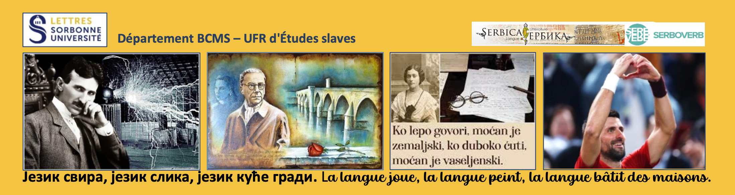
„Писац је најбољи методичар”: увод у разговор са Андрићем
(Николић, према Андрић 2023: 29)
Предмет: Усмено и писмено изражавање
Методички приступ: Корелативно-интегративни
1. Културна баштина под заштитом Унеска – сусрет са Андрићем на Вишеградском мосту
2. Реке и мостови
3. О уметности
Oбележивач за књиге: подстицај који надахњујe

Slide 25
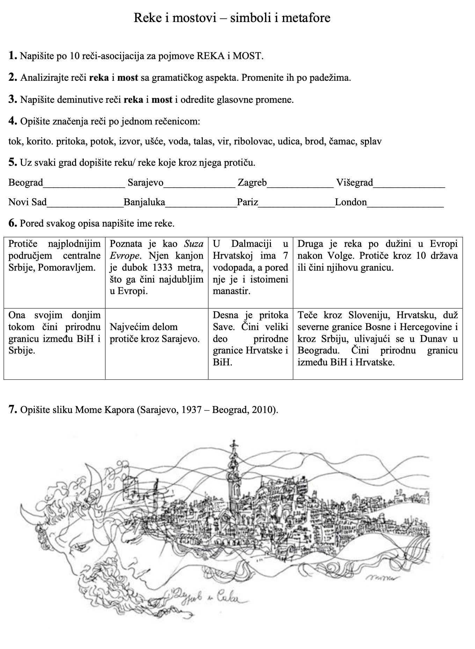
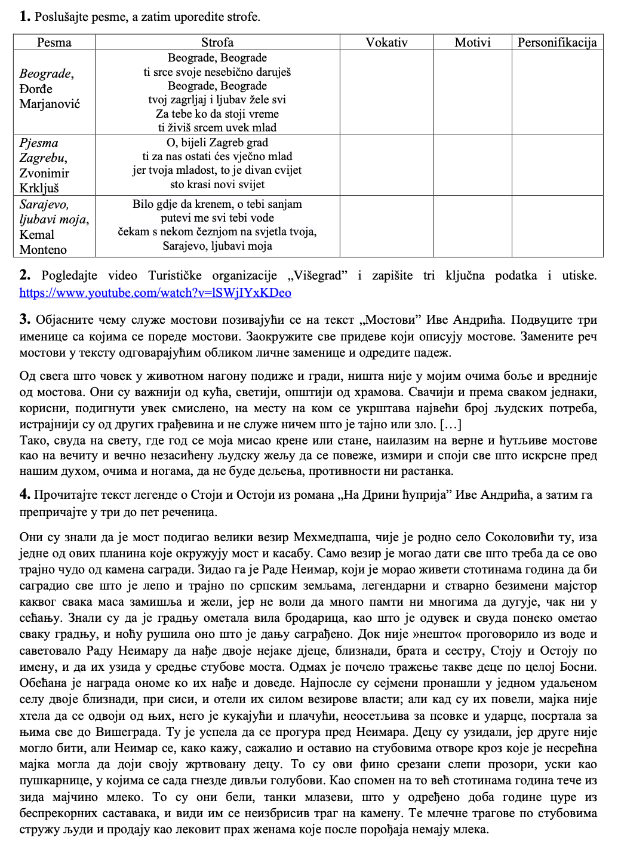
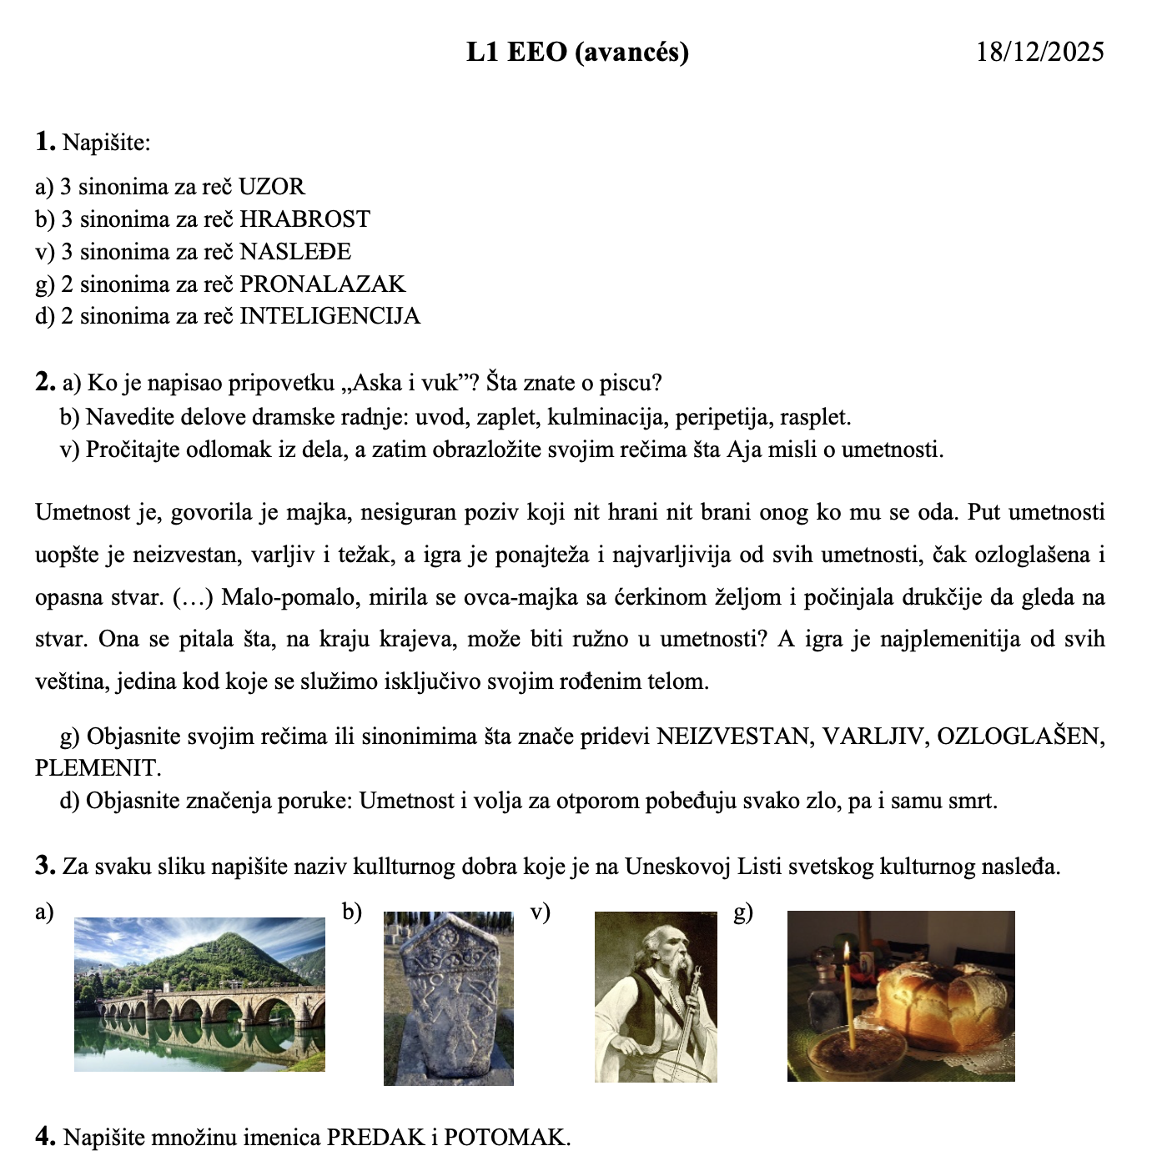
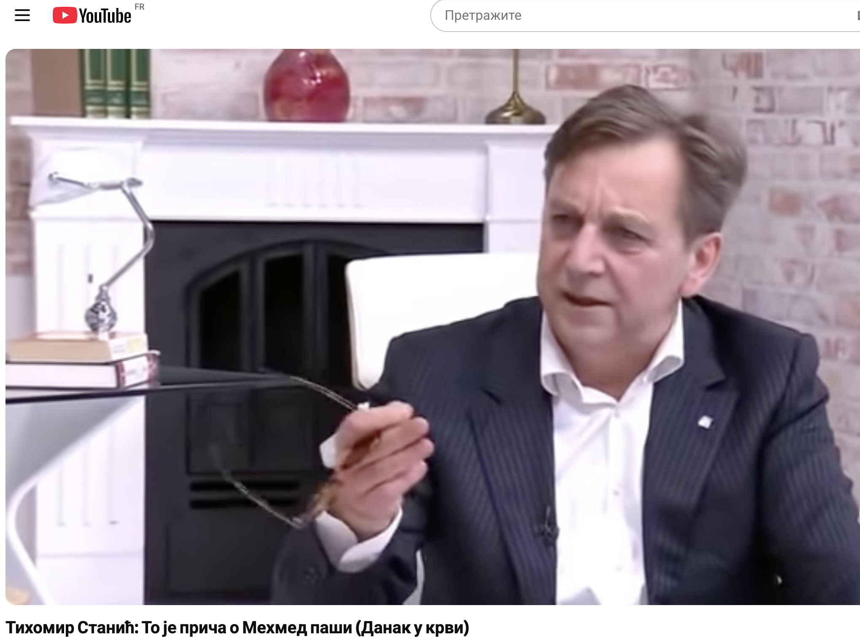
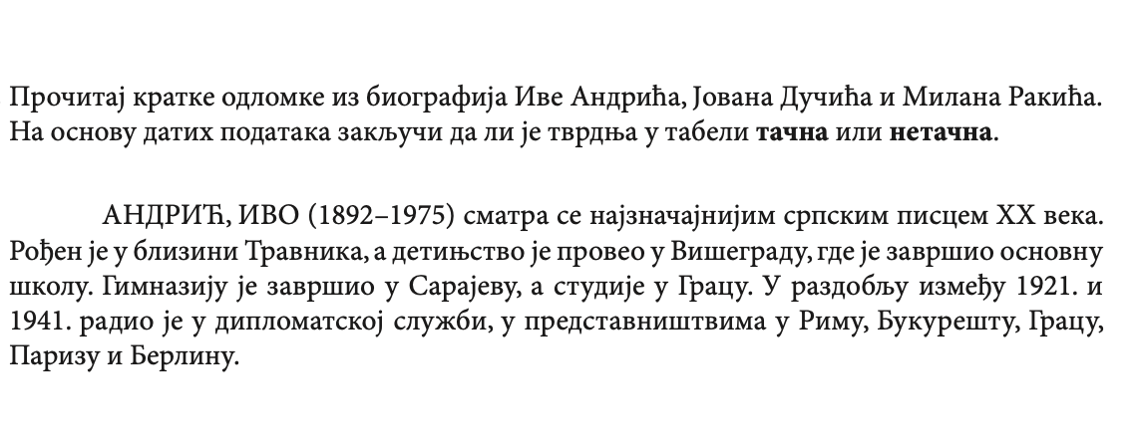
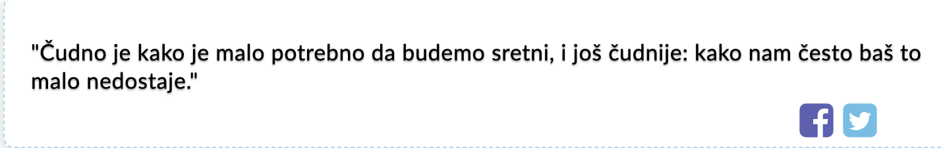
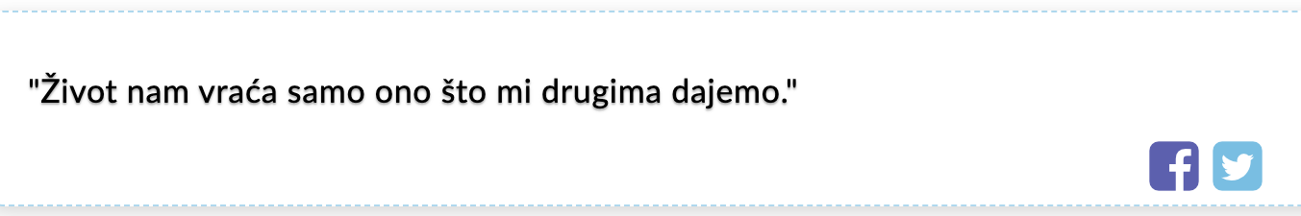
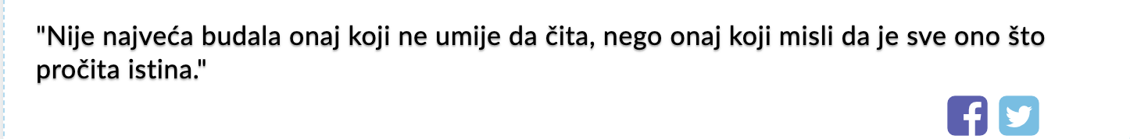

Slide 26
Закључак
Рецепцију Андрићевог дела у испитиваној групи студената, за које је српски наследни језик и од којих се 92% школовало искључиво у француском образовном систему, одређују:
1. Ограничено читалачко искуство и недовољно познавање Андрићевог дела.
2. Језичке интерференције под утицајем француског (38,9%).
3. Лексичке празнине у апстрактној лексици (до 68%).
Целовито тумачење: мање од трећине учесника на оба језика (8% на српском и 32% на француском).
Методички приступ: рани сусрет са Андрићевим делом, богаћење лексичког фонда и постепено развијање способности тумачења.

Slide 27
Извори и литература
1. Андрић 1981: Андрић, Иво. Аска и вук. In: Деца. Сабрана дела Иве Андрића, књ. IX. Београд. Просвета. S. 187–196.
2. Andrić 1986: Andrić, Ivo. Znakovi pored puta. In: Andrić, Ivo. Sabrana djela Ive Andrića, knj. 16. Dop. izd. Urednik Mirko Marjanović. Priredili: Vera Stojić, Petar Džadžić, Muharem Pervić, Risto Trifković. Sarajevo – Beograd – Zagreb – Ljubljana – Skopje – Titograd: Svjetlost – Prosveta – Mladost – Državna založba Slovenije – Misla – Pobjeda.
3. Андрић 2023: Андрић, Милка Б. Писац је најбољи методичар – методолошки изазов који надахњује. In: Бајић, Љиљана, Зона Мркаљ, Наташа Станковић Шошо и Вељко Брборић (ур.). Научно дело и наслеђе професора др Милије Николића. Београд. Друштво за српски језик и књижевност Србије. S. 29–47.
4. Weinreich 1968: Weinreich, Uriel. Languages in Contact: Findings and Problems. The Hague. Mouton.
5. Poplack 1980: Poplack, Shana. Sometimes I’ll start a sentence in Spanish y termino en español: Toward a typology of code-switching. In: Linguistics, 18 (7–8). S. 581–618.
6. Srebro, Milivoj. Signes au bord du chemin / Znakovi pored puta (I. Andrić). In: Serbica. https://serbica.u-bordeaux-montaigne.fr/index.php/s/199-signes-au-bord-du-chemin-znakovi-pored-puta-i-andri. Stanje: 20. april 2026.

